Slide 1


Scaffolds
Andamios

Slide 2
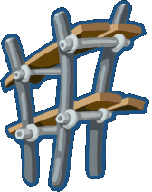
Welcome!
The reason
The goal
¡Bienvenidos!
La razón
La meta

Slide 3
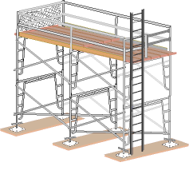
Two main kinds
Dos tipos principales

Slide 4
What you need to know
Lo que necesita saber
Base
Support structure
Access
Fall protection
Platform
Electrical hazards
Falling objects
La base
El soporte de la estructura
El acceso
La protección contra caídas
La plataforma
Los peligros eléctricos
Objetos en caída

Slide 5
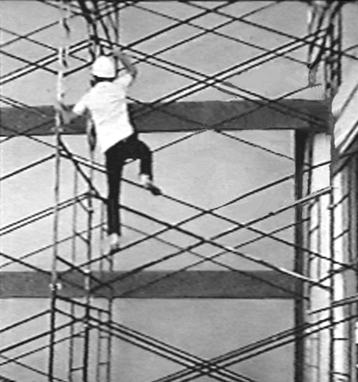
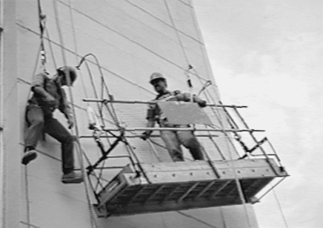
Scaffold hazards
Riesgos de andamios

Slide 6
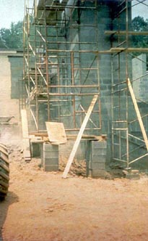
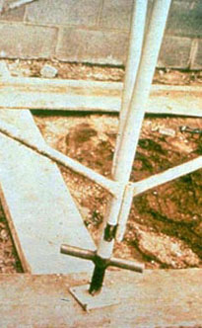
The base
La base

Slide 7
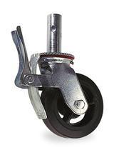
The base
La base

Slide 8
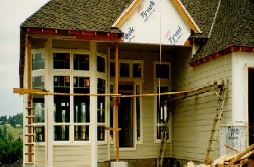
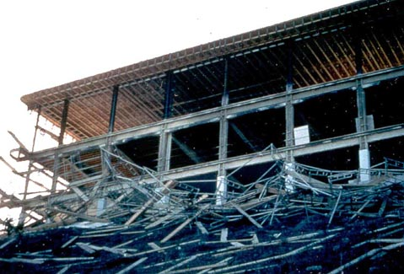
Support
Soporte

Slide 9
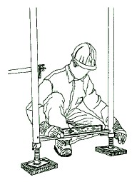
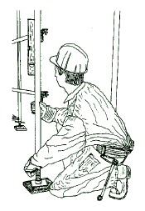
Support
Soporte

Slide 10
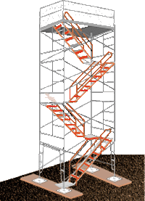
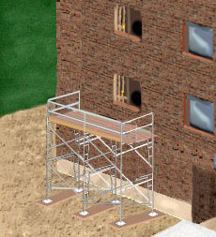
Access
Acceso

Slide 11
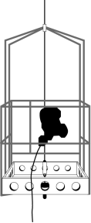
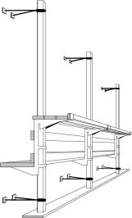
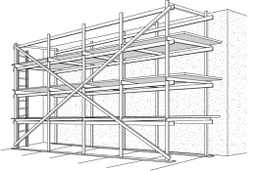
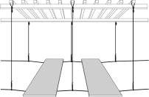
Fall protection
Protección contra caídas

Slide 12
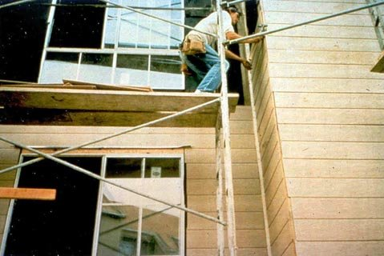
Platform
Plataforma
DANGER PELIGRO

Slide 13
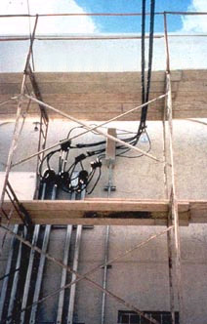
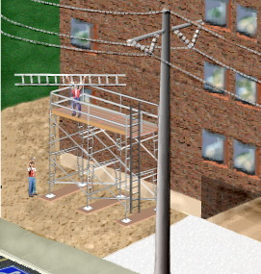
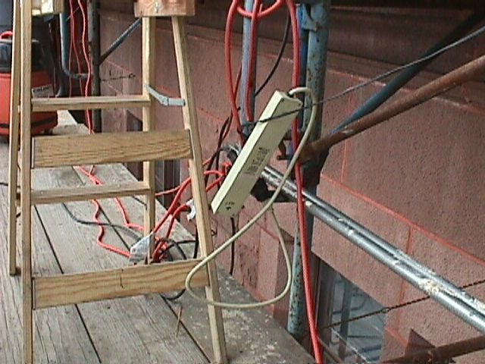
Electrical hazards
Peligros eléctricos

Slide 14
Supported scaffolds
Andamios soportados

Slide 15
Supported scaffolds
Andamios soportados

Slide 16
Supported scaffolds
Andamios soportados

Slide 17
Suspended scaffolds
Andamios suspendidos

Slide 18
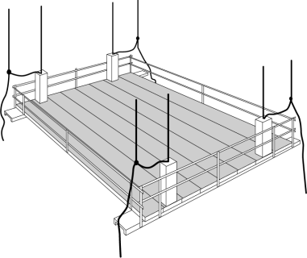
Suspended scaffolds
Andamios suspendidos

Slide 19
Suspended scaffolds
Andamios suspendidos

Slide 20
Thank you!
¡Gracias!

